Slide 1
Percepção Visual
Computação Gráfica - 2024/1
Victor do Amaral
Rossana Rocha da Silva

Slide 2
Introdução
Capacidade de entender o que está ao nosso redor usando nossa visão.
Isso acontece porque nossos olhos captam a luz refletida pelos objetos que nos rodeiam.
O que entendemos desse processo é chamado de visão ou vista.
Os diferentes aspectos do nosso corpo que estão envolvidos nisso são chamados de Sistema Visual.
Muitas áreas diferentes da ciência estudam como isso funciona, como linguística, psicologia, ciência cognitiva, neurociência e biologia molecular.

Slide 3
Sistema Visual
A luz entra nos olhos pela córnea e é focada pela lente na retina, na parte de trás do olho.
A retina converte a luz em sinais neurais através de células fotoreceptoras chamadas bastonetes e cones, esses sinais são transmitidos pelo nervo óptico para o cérebro.
No cérebro, o córtex visual primário e o córtex visual associativo interpretam as informações visuais.

Slide 4
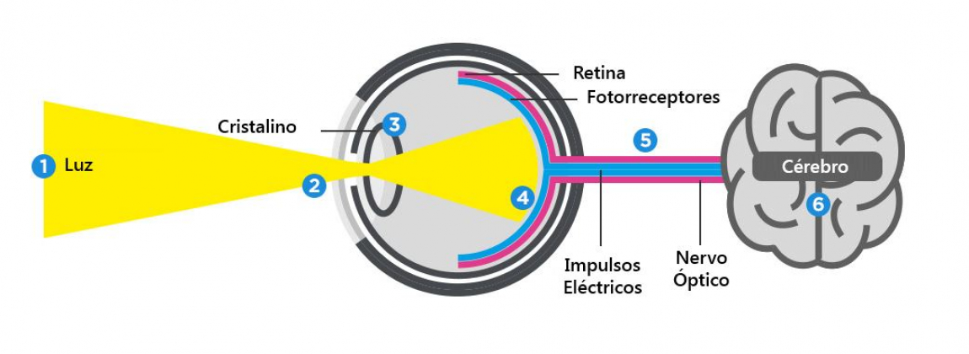

Slide 5
Estudos da Percepção Visual
Hermann von Helmholtz é considerado o pioneiro nos estudos modernos de percepção visual.
Helmholtz concluiu que o olho humano não era capaz de produzir uma imagem de alta qualidade, levando à ideia de "inferência inconsciente".
Ele propôs que o cérebro faz suposições e conclusões a partir de dados incompletos, baseados em experiências anteriores.
Exemplos de suposições comuns baseadas em experiências visuais incluem a direção da luz, a visão de objetos e rostos e a percepção de profundidade.

Slide 6

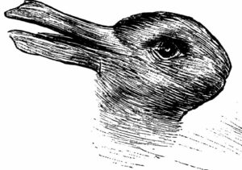
Teoria da Gestalt
As Leis da Organização da Gestalt têm guiado o estudo de como as pessoas percebem componentes visuais como padrões organizados ou totalidades, em vez de muitas partes diferentes.
Proximidade, Agrupamento, Fechamento, Paralelismo, Continuidade, Simetria e ordem, Conexão uniforme.
Desenvolvimento moderno do estudo da sensação e da percepção humana, no design e na publicidade.
Notes:
Proximidade
Os objetos mais próximos entre si são percebidos como grupos independentes dos mais distantes.
Similaridade ou semelhança
No desenho abaixo, é mais fácil distinguir linhas (e não colunas), parecendo que os círculos brancos se agrupam entre si, o mesmo acontecendo com os pretos, apesar de a distância entre as linhas e entre as colunas ser a mesma.
Fechamento
Nossos cérebros adicionam componentes que faltam para interpretar uma figura parcial como um todo
Simetria
Elementos simétricos são mais facilmente agrupados em conjuntos que os não simétricos. Na figura abaixo as duas figuras da esquerda, simétricas são mais facilmente percebidas como um grupo, que o par da direita, em que uma das figuras não é simétrica.
Destino comum
Itens movendo-se no mesmo sentido são mais facilmente agrupados entre si.
Continuidade
Uma vez que um padrão é formado, é mais provável que ele se mantenha, mesmo que seus componentes sejam redistribuídos.

Slide 7
Abordagens Cognitivas e Computacionais
Na década de 1970, David Marr desenvolveu uma teoria de visão em vários níveis, analisando o processo de visão em diferentes níveis de abstração.
- Computacional: Aborda os problemas que o sistema visual deve superar em um nível de abstração elevado.
- Algorítmico: Tenta identificar a estratégia que pode ser usada para resolver esses problemas.
- Implementação: Tenta explicar como as soluções para esses problemas são realizadas na circuitaria neural.

Slide 8
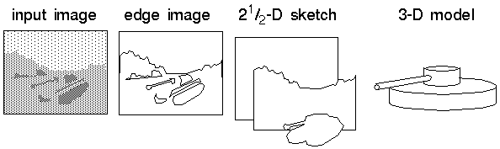
Abordagens Cognitivas e Computacionais
Estágios de Visão propostos por Marr:
- Esboço Primal 2D: Baseado na extração de características fundamentais da cena, como bordas e regiões.
- Esboço 21⁄2D: Reconhece texturas e outros elementos, semelhante a destacar ou sombrear áreas em um desenho.
- Modelo 3D: Visualização contínua da cena em um mapa tridimensional.

Slide 9
Percepção Visual na Computação Gráfica
A percepção visual oferece a possibilidade de ajudar a alcançar ambientes virtuais de alta fidelidade em um tempo razoável.
Ao levar em consideração que é o ser humano que estará olhando as imagens resultantes, a percepção visual pode explorar o conhecimento do sistema visual humano para economizar tempo significativo de renderização, simplesmente não computando aquelas partes de uma cena que o humano não notará.

Slide 10
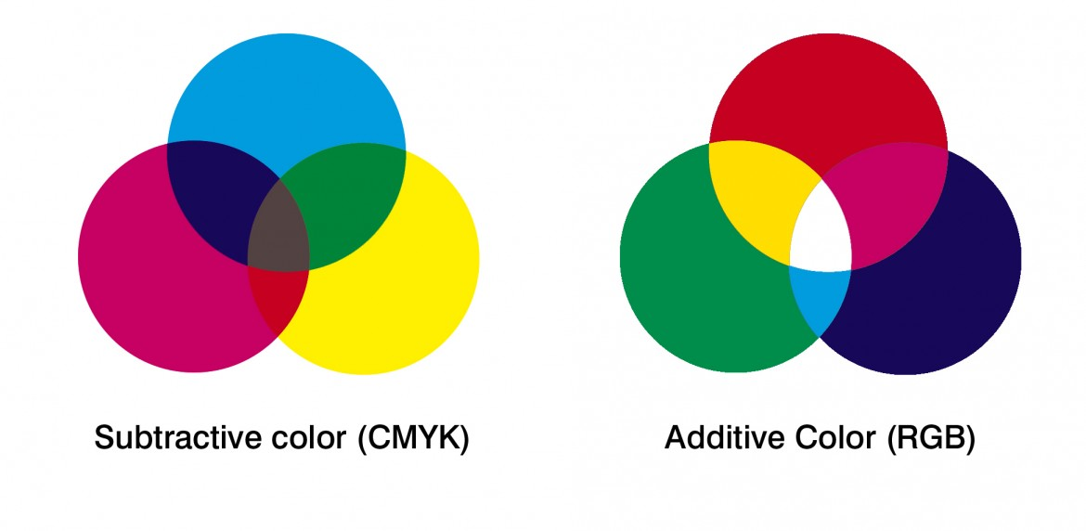
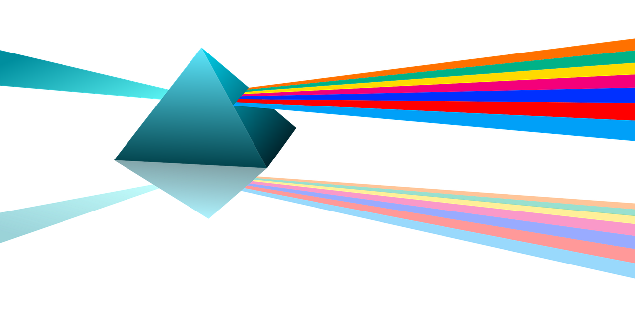
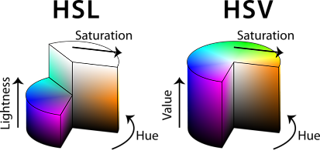
Percepção Visual & Cores
RGB (Red, Green, Blue):
CMYK (Cyan, Magenta, Yellow, Black):
Outros modelos como HSL, HSV, Lab, etc.
Notes:
A percepção visual está intimamente ligada à representação e manipulação de cores nos sistemas de computação gráfica. As representações de cores, como RGB (Red, Green, Blue), CMYK (Cyan, Magenta, Yellow, Black) e outras, desempenham um papel crucial na criação de imagens e na maneira como são percebidas pelos espectadores.
RGB (Red, Green, Blue): Este é um dos sistemas de cores mais comuns em computação gráfica. As cores são representadas como combinações de valores de vermelho, verde e azul. A percepção visual das cores é baseada na forma como esses componentes são misturados e exibidos em dispositivos de exibição, como monitores de computador e telas de televisão.
CMYK (Cyan, Magenta, Yellow, Black): Este sistema é amplamente utilizado na impressão. Ele funciona subtraindo cores da luz branca refletida pela superfície do papel. CMY são as cores primárias, enquanto o K representa a cor preta. A percepção visual das cores impressas é afetada pela sobreposição de tintas e pela capacidade de reproduzir uma gama de cores precisa.
Outros modelos de cores: Além de RGB e CMYK, existem muitos outros modelos de cores usados em diferentes contextos, como o modelo de cores HSL (Hue, Saturation, Lightness), o modelo de cores HSV (Hue, Saturation, Value), o modelo de cores Lab (CIELAB), entre outros. Cada modelo tem suas próprias vantagens e é usado para diferentes fins na computação gráfica.
Gestão de cores: A percepção visual das cores também é afetada pela calibração e gerenciamento de cores. Isso inclui o uso de perfis de cores para garantir que as cores sejam exibidas de forma consistente em diferentes dispositivos de exibição e mídias.
Portanto, a escolha e manipulação dos modelos de cores têm um impacto significativo na percepção visual das imagens geradas por computador, tanto em telas quanto em mídias impressas. Entender como esses sistemas de cores funcionam e como eles são interpretados pelo olho humano é essencial para criar representações visuais precisas e atraentes.

Slide 11
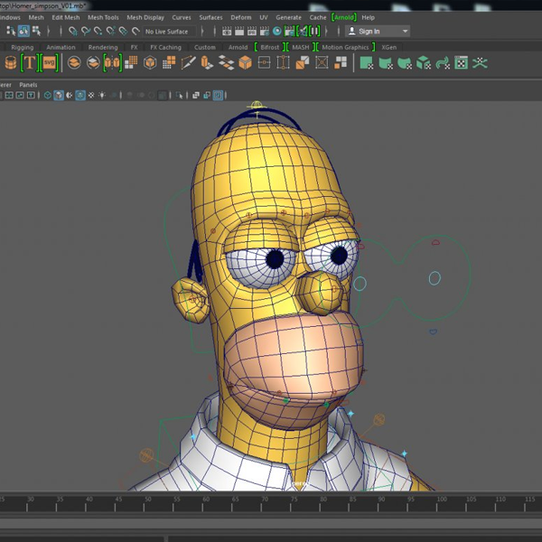



Utilização na Computação Gráfica
Modelagem de objetos 3D
Renderização de imagens
Animação de personagens
Realidade Virtual e Aumentada
Interface do usuário
Otimização de desempenho

Slide 12
Referências
Visual Perception in Computer Graphics Education - Alan Chalmers, Colin Dalton
Visual Perception from a Computer Graphics Perspective - William Thompson, Roland Fleming, Sarah Creem-Regehr, Jeanine Kelly Stefanucci
https://en.wikipedia.org/wiki/Visual_perception

Slide 13



Obrigado pela atenção :)

